Slide 1
Administración
Universidad Veracruzana
Facultad de Contaduría y Administración
Licenciatura en Gestión y Dirección de Negocios
Material elaborado por: Mtra. Luz del Carmen Rendón Bonilla

Slide 2
Contenido
Concepto de administración
Finalidad de la administración
Características de la administración
Principios administrativos
La empresa como ámbito de aplicación de la administración
Concepto de empresa
Objetivo de la empresa
Elementos de las organizaciones
Clasificación de las empresas
Proceso administrativo

Slide 3
Concepto de administración Definición nominal (etimológica)
Etimológicamente el término administración proviene del latín y se forma del prefijo "ad", hacia, y de "ministratio". Esta última palabra viene a su vez de "minister", vocablo compuesto de "minus", comparativo de inferioridad, y del sufijo "ter", que sirve como término de comparación. Minister expresa subordinación u obediencia, el que realiza una función bajo el mando de otro, es decir, el que presta un servicio a otro.
Desde este enfoque la administración se refiere a una función que se desarrolla bajo el mando de otro, de un servicio a otro.

Slide 4
Concepto de administración. Definición real
La administración ha sido definida desde los siguientes puntos de vista:
Ciencia.
Arte.
Técnica.
Disciplina académica.
Profesión.
A este respecto, a continuación se analizan diferentes definiciones de los tratadistas más prestigiados que han escrito sobre la administración, comparando y estableciendo bases para su mayor entendimiento. Veremos que cada autor fundamenta sus propias ideas y conceptos; porque unos la definen como proceso, otros como actividad y función; también hablan de técnica y hay quien considera que la administración es una ciencia y otros que es un arte.

Slide 5
Concepto de administración. Definición real
Frederick Taylor: "El principal propósito de la administración debería consistir en asegurar el máximo de prosperidad para el patrón, unido al máximo de prosperidad para el trabajador.“
Henry Fayol: Administrar es prever, organizar, mandar, coordinar y controlar.
Henry Sisk y Mario Sverdlik: Es la coordinación de todos los recursos, a través del proceso de planeación, dirección y control, a fin de lograr objetivos establecido.
Harold Koontz y Cyril O' Donnell: Es la dirección de un organismo social y su efectividad en alcanzar sus objetivos, fundada en la habilidad de conducir a sus integrantes.
George R. Terry: Es un proceso distintivo que consiste en planear, organizar, ejecutar y controlar, desempeñado para determinar y lograr los objetivos.

Slide 6
Concepto de administración: definición real (elementos del concepto)
Objetivo: Significa que la administración está dirigida a obtener propósitos y éstos tendrán consecuencias.
Eficacia: Significa que se deben cumplir satisfactoriamente los objetivos establecidos en cuanto a la calidad y el tiempo, tanto de los productos como del servicio que se dé.
Eficiencia: Todo lo que hagamos lo debemos hacer bien, con el máximo esfuerzo y la mejor calidad; conseguir acertadamente los objetivos; optimizar todos los recursos de que se disponga.
Grupo social: Para alcanzar los objetivos y que éstos, a su vez, sean satisfactorios, debemos trabajar en grupo, con armonía y buena disposición, sobre todo la integración de un grupo social.
Coordinación de recursos: Es necesaria la integración de todos los recursos mediante estudios y establecimiento de sistemas, para obtener fines comunes.
Productividad: Es el mejoramiento de los métodos de trabajo mediante el rendimiento adecuado de los recursos disponibles y el producto y/o servicio en términos de tiempo, calidad y cantidad.

Slide 7
Concepto de administración: definición real
Resumiendo, mencionaremos que en el texto Administración I, de la S.E.C., la autora, María de Lourdes Castillo Arriaga define a la administración de la siguiente manera:
"Administración es un proceso que nos permite diseñar, mantener y alcanzar, mediante una coordinación eficiente y eficaz, todos los recursos que interactúan y se relacionan para lograr objetivos establecidos".

Slide 8
Finalidad de la administración: eficacia y eficiencia
Eficacia: se refiere al logro de objetivos
Eficiencia: busca la optimización de recursos
La finalidad de la administración es el logro de objetivos con la máxima eficiencia en la coordinación de recursos.

Slide 9
Características de la administración
Universalidad: Existe en cualquier grupo social y es susceptible de aplicarse en una empresa industrial que en ejército, en un hospital, un evento deportivo, etc.
Valor instrumental: Puesto que su finalidad es eminentemente práctica, la administración es un medio para lograr un fin y no un fin en sí misma: Mediante ésta se busca obtener determinados resultados.
Unidad temporal: Aunque para fines didácticos se distinguen diversas fases y etapas en el proceso administrativo, esto no significa que se den aisladamente. La administración es un proceso dinámico, en el cual todas sus partes existen armónicamente.
Amplitud de ejercicio: La administración se da en todos los niveles del organismo social.

Slide 10
Características de la administración
Especificidad: Aunque la administración se apoye en otras ciencias y técnicas, posee características propias que le proporcionan su carácter específico. No debe confundirse con otras disciplinas similares, como en ocasiones ha sucedido con la contabilidad o la ingeniería industrial.
Interdisciplinariedad: La administración tiene mucha afinidad con todas las ciencias y técnicas relacionadas con la eficiencia en el trabajo.
Flexibilidad: Los principios administrativos se adaptan a las necesidades propias de cada grupo social en donde se apliquen.

Slide 11
Principios administrativos
Fayol propuso los principios de la administración como un fenómeno social que no admite modelos rígidos y fatales. Deben ser flexibles, no absolutos y aplicarse de acuerdo a los cambios y necesidades del momento social. Estos principios son:
División del trabajo: Es el principio de la especialización necesaria para la optimización de la mano de obra que él aplica tanto al trabajo administrativo como al técnico.
Autoridad y responsabilidad: Concibe a la autoridad como la unión de la autoridad personal, inteligencia, experiencia y valor moral.
Disciplina: Requiere de superiores competentes en todos los niveles, así como de acuerdos claros y razonables, con aplicación juiciosa de sanciones.
Unidad de mando: Este principio establece que un subordinado sólo recibirá órdenes de un superior.
Unidad de dirección: Es el principio mediante el cual cada grupo de actividades tendrán un mismo objetivo, una sola cabeza ejecutiva y un solo plan.

Slide 12
Principios administrativos
Subordinación del interés particular al general: Todo el personal debe hacer a un lado sus intereses particulares y su actividad debe estar encaminada hacia el interés general de la empresa.
Remuneración al personal: La remuneración y los métodos de pago deberán ser los mejores, que ofrezcan la máxima satisfacción a empleados y empleadores.
Centralización: Es la extensión en que debe encontrarse o dispersarse la autoridad de la empresa, para obtener el mejor rendimiento.
Línea de autoridad: Se manifiesta como una escala en cadena "una cadena de superiores", desde el más alto hasta el más bajo puesto. Indica que, si bien es un error que un subordinado se aparte innecesariamente de la línea de autoridad, también es un error conservarla cuando sea perjudicial.
Órdenes: Para las personas y las cosas debe de aplicarse el refrán "un lugar para cada cosa y cada cosa en su lugar".

Slide 13
Principios administrativos
Equidad: Este principio es necesario para atraerse la lealtad del personal, por medio de una combinación de gentilezas y justicia, en los tratos de la dirección con los subordinados.
Estabilidad del personal: La inestabilidad del personal es causa y efecto de mala administración y hay riesgos por una rotación innecesaria.
Iniciativa: Es la exposición y ejecución de un plan: Se exhorta a los directivos a sacrificar su vanidad personal para que permitan a sus subordinados ejercitarla.
Espíritu de grupo: Este principio es una extensión del principio de la unidad de mando. Hace ver la necesidad o conveniencia del trabajo de grupo y la importancia de establecer comunicaciones adecuadas para obtenerla.

Slide 14
La empresa como ámbito de aplicación de la administración

Slide 15
La empresa como ámbito de aplicación de la administración
El campo de aplicación de la administración es la empresa entendida como cualquier organismo social (conjunto de personas interrelacionadas que buscan un objetivo común) en donde se encuentre presente la idea de subordinación (jefes y empleados)

Slide 16
Concepto de empresa
Es la unidad productiva o de servicio que, constituida según aspectos prácticos o legales, se integra por recursos y se vale de la administración para lograr sus objetivos.

Slide 17
Objetivo de la empresa
Las organizaciones surgen con la finalidad de satisfacer necesidades sociales, a través de la generación de distintos productos (bienes, servicios, ideas, actividades, lugares o personas).
Para ello, las empresas cuentan con elementos de entrada o recursos, proceso y elementos de salida

Slide 18
Elementos de las organizaciones

Slide 19
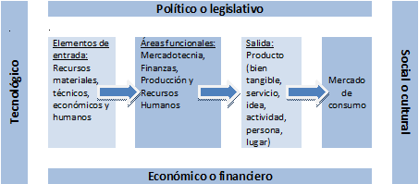
Elementos de las organizaciones

Slide 20
Elementos de entrada

Slide 21
Recursos materiales
Incluyen:
Materias primas, materiales.
Maquinaria, equipo en general.
Edificio, planta industrial.
Terrenos.

Slide 22
Recursos técnicos
Son sistemas de trabajo, por ejemplo:
Roles de menús con procedimiento de elaboración para cada receta estándar.
Programas de auditoría fiscal.
Evaluación de proyectos sustentables (rentabilidad sin dañar ecología).
Sistemas de información gerencial.
Programas de auditoría administrativa.

Slide 23
Recursos humanos
.
Es el recurso más valioso de las empresas, ya que constituye la fuerza de cambio

Slide 24
Recursos financieros
Capital de trabajo de la empresa.
Fondos con que cuenta para su operación normal.

Slide 25
Proceso: áreas funcionales básicas de la empresa

Slide 26
Áreas funcionales básicas de la empresa
Finanzas: Área encargada de la administración, obtención y planeación de los recursos financieros para el logro de los objetivos de las entidades socioeconómicas.

Slide 27
Áreas funcionales básicas de la empresa
Personal o Recursos Humanos: su objetivo es allegar al personal idóneo para un puesto específico, en el momento oportuno.

Slide 28
Áreas funcionales básicas de la empresa
Producción: Se encarga de transformar la materia prima en un producto terminado.

Slide 29
Áreas funcionales básicas de la empresa
Mercadotecnia: Facilita intercambios convenientes. Determina la mixtura de las 4 “P” en las organizaciones (Producto, precio, plaza y promoción).

Slide 30
Elementos de salida

Slide 31
Elementos de salida: producto
Un producto puede ser:
Un bien tangible (dulces).
Un servicio (tintorería).
Un lugar, una actividad (como las agencias de viajes al sugerir un tour por algún centro turístico).
Una idea (los anuncios que genera una agencia de publicidad).
Una persona (como los actores, cantantes o candidatos de partidos políticos).

Slide 32
Factores del macro y microambiente de las organizaciones

Slide 33
Factores del macroambiente de las organizaciones
Factores políticos o legislativos: leyes, impuestos que afectan la actividad del negocio.
Sociales o culturales: por ejemplo, sería un error abrir un frigorífico de carne en la India, en donde las vacas son sagradas.
Económicos o financieros: como el incremento en las tasas de interés de créditos bancarios
Tecnológicos: comercio electrónico, avances científicos, internet y nuevas alternativas de comunicación.

Slide 34
Factores del microambiente de las organizaciones
Empresa
Clientes
Competencia
Instituciones reguladoras
Proveedores

Slide 35
Clasificación de empresas

Slide 36
Clasificación de empresas
Número de personas que las forman: físicas y colectivas (Individuos o sociedades mercantiles).
Empleados y ventas anuales: micro, pequeña, mediana y grande.
Origen de su capital: privadas y públicas.
Sector o actividad que desarrollan: comerciales, industriales y de servicios.
Finalidad que persiguen: lucrativas y no lucrativas.

Slide 37
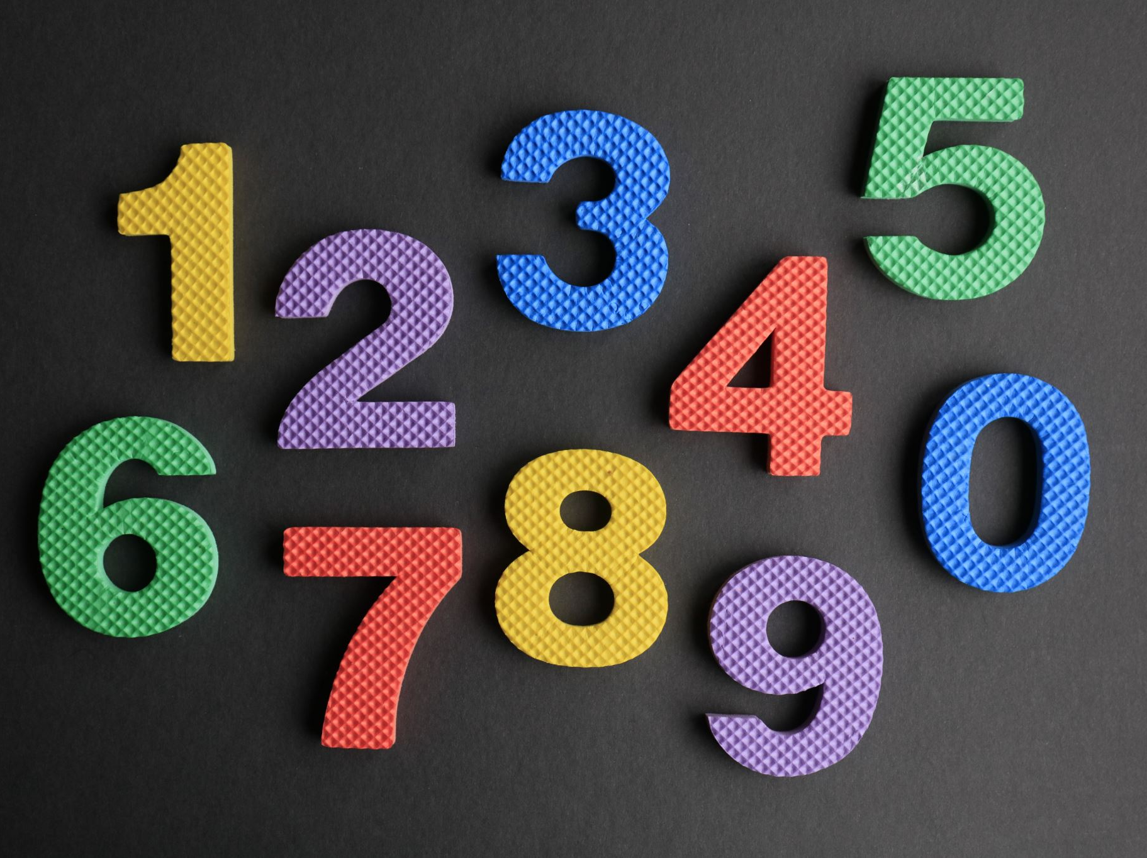
Número de personas que las forman o constituyen
Una organización puede estar constituida como:
Persona Física: Si el dueño es un individuo.
Persona Moral: Si está integrada por un conjunto de individuos que buscan un objetivo común.

Slide 38
Formas legales de constitución de las personas morales
Las personas morales pueden constituirse como:
Asociaciones civiles: Buscan fines no lucrativos, a través de medios no lucrativos. Ejemplo: Una casa hogar que obtiene recursos con base en donativos.
Sociedades civiles: Tienen fines no lucrativos, obtenidos a través de medios lucrativos. Ejemplo: Instituciones de enseñanza.
Sociedades mercantiles: Promueven la obtención de fines lucrativos a través de medios lucrativos. Ejemplos: Bimbo, Comercial Mexicana, Liverpool, Sears, Telmex, Tamsa, etc.

Slide 39
Número de empleados y ventas anuales
Micro: 1 a 15 empleados, hasta $900,000
Pequeña: 16 a 100 empleados, hasta $9’000,000.00
Mediana: 101 a 250 empleados, hasta $20’000,000.00
Grande: más de 250 empleados, más de $20’000,000.00

Slide 40
Por su origen de capital
Públicas: aquellas que gozan de autoridad soberana, se crean mediante ley o decreto y cuyo fin es brindar bienes y servicios públicos, que no son sujetos de apropiación.
Privadas: sujetas a regulación del Estado, creadas por un acuerdo de voluntades.

Slide 41
Por el sector al que pertenecen
Industriales: son empresas dedicadas a la extracción de recursos naturales y/o a su transformación en un producto terminado.
Comerciales: se dedican a la compra-venta y distribución de los productos ya terminados.
Servicios: ofrecen a la sociedad un beneficio temporal, intangible, como una tintorería.

Slide 42
Finalidad que persiguen
Lucrativas: buscan obtener rendimientos por su operación normal.
No lucrativas: satisfacen necesidades de una comunidad y no generan utilidades o rendimientos en sus actividades ordinarias.

Slide 43
Proceso administrativo

Slide 44
Proceso administrativo
Concepto de proceso administrativo: es el conjunto de fases o etapas sucesivas por medio de las cuales se efectúa la administración, éstas se interrelacionan y constituyen un proceso integral. Aunque para fines didácticos el proceso administrativo se encuentra dividido, en la práctica todas las fases se aplican de manera simultánea y continua a lo largo de la vida de la organización.

Slide 45
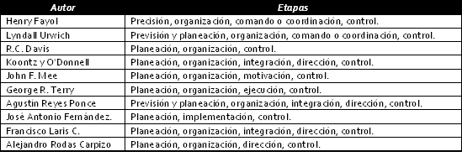
Proceso administrativo
De acuerdo con distintos autores, el proceso administrativo se integra por distintas etapas
Fuente: elaboración propia.

Slide 46
Proceso administrativo
En nuestro curso nos apegamos al criterio de los autores Harold Koontz y Cyril O’Donnell en cuanto a la integración de las etapas del proceso administrativo.
División del proceso administrativo: algunos autores consideran que las etapas del proceso administrativo deben subdividirse en dos fases:
Fase mecánica o estructural: que consiste en el diseño de la organización y el establecimiento de sus metas. Incluye las etapas de planeación y organización.
Fase dinámica: que incluye las etapas de dirección y control. Implican llevar la fase mecánica a la acción.

Slide 47
Proceso administrativo
Se integra de las siguientes fases o etapas:
Planeación,
Organización,
Dirección y
Control.

Slide 48
Fuentes
Básicas Reyes, A. (1996). Administración de Empresas Modernas. México. Limusa. Robbins, S. (1997). Administración, Teoría y Práctica. México. Prentice-Hall. Stoner, J. (2003). Administración. México. Prentice-Hall. Complementarias Chiavenato, I. (1999). Introducción a la teoría general de la administración. México. Mc Graw-Hill. Cunningham, W. (1991). Introducción a la administración. Edit. Mc Graw-Hill, México. Diaz, R. (2015). Desarrollo sustentable. México. Mc Graw-Hill. Garza, J. (2000). Administración contemporánea. México. Mc. Graw-Hill. Hammer, M. et.al.(1994). Reingenieria. México. Norma. Hernández, S. (2002). Administración. México. Mc. Graw-Hill. Muñoz, J. (1986). Introduccion a la administración. México. Editorial Diana. Rodríguez, J. (2003). Introducción a la administración con enfoque de sistemas. México. Trillas. Spendolini, M. (1995). Benchmarking. México. Norma.

Slide 49
